Slide 1

操作系统课程实验
——从0到1的小型内核实现
2026年
秋季学期
Notes:
Source: pdf/lab-6.pdf, page 1.

Slide 2
lab-6
进程管理模块
1.
进程的切换
2.
fork+wait+sleep+exit
系统调用
3.
时钟中断管理进程调度
4.
总结
Notes:
Source: pdf/lab-6.pdf, page 2.

Slide 3
1.
进程的切换
本质：
内核态上下文？
操作系统将
CPU的控制权
从一个正在运
行的进程转移到另一个进程的过程。
理解context
：
context
决定swtch返回时pc指向的指令地址。
如何理解进程拥有cpu的控制权？
面向返回的编程。
ra
直接说结论：
sp
内核栈顶寄存器的值。
该进程的
内核态上下文
（包括寄存器、
s0
页表、内核栈等）已被加载到
CPU，
s1
其他信息s0~s11
CPU当前执行的指令流属于该进程。
...
cpu在内核态的时候有两类执行对象：
这就引出了另一个结论：
Ø
内核态的进程。
进程的切换
只能在内核态进行
。
Ø
内核本身（cpu上下文）。
否则软件开发人员就可以一直占用
这两类执行对象都有自己的上下文。
cpu资源。
Notes:
Source: pdf/lab-6.pdf, page 3.

Slide 4
1.
进程的切换
内核初始化基本模块
本次实验内核管理进程的流程框架：
Ø
先前的实验中我们创建新的进程后立
马将其调度执行。
创建第一个进程（0
产生(fork)
Ø
如今我们将进程的
创建与调度解耦
。
号进程）
Ø
内核中的进程调度模块是利用维护的
pcb数组
。通过给swtch传入pcb中的
ctx字段来进行进程的切换。
执行调度策略
（只有runnable才能调度）
进程
进程
进程
内核执行到此处陷入
进程
PCB数组记录
无限进程调度循环
调度对象
Notes:
Source: pdf/lab-6.pdf, page 4.

Slide 5
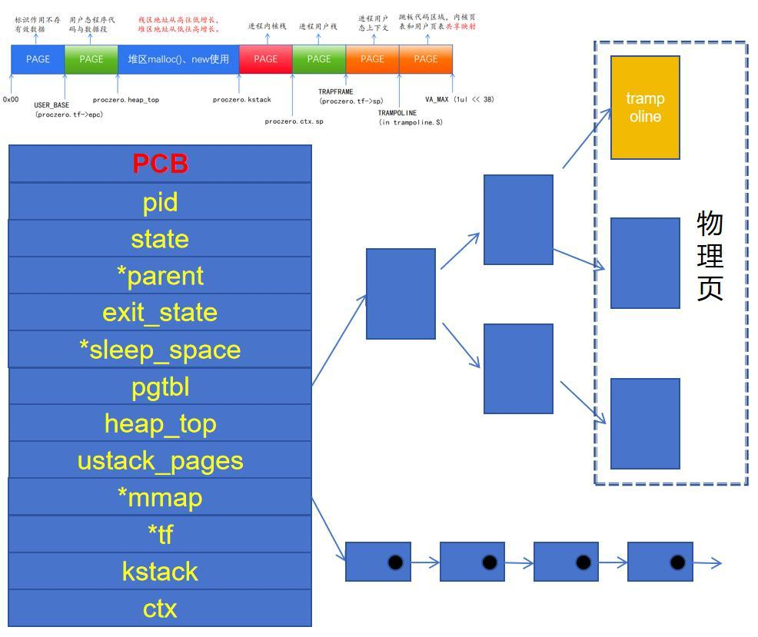
2.
fork
+
wait+sleep+exit
系统调用
什么是fork？
fork
是
Unix/Linux
系统中一个核心的系统
调用（system
call），用于创建一个新进程。
新进程是调用
fork
的原进程（称为
“父进
程”）的副本，
二者几乎完全相同
，
但拥有
独立的执行环境
。
UNUSED
RUNNABLE
如何实现fork？
RUNNING
Ø
地址空间拷贝。
SLEEPING
Ø
堆区链表的拷贝。
ZOMBIE
Ø
上下文的拷贝。
Ø
状态的设置，父进程字段设置。
Ø
子进程fork函数返回值的设置。
fork之后，pcb数组中就多了一个
可以调度运行
的进程。
fork之后，进程就有了“
进程树
”
的结构，对资源管理构成挑战。
Notes:
Source: pdf/lab-6.pdf, page 5.

Slide 6
2.
fork
+
wait+sleep+exit
系统调用
父进程wait
wait系统调用：
Ø
等待子进程exit进入
僵尸态
，回收其资源。
Ø
没有子进程退出就主动睡眠，
睡眠空间
指
向自己。
得到子进
是否检测
是
程
返回状
sleep系统调用：
到僵尸进
态码
，释
Ø
底层仍然调用proc_sleep，但是睡眠空间
程
放内存。
变成时钟中断的tick变量地址。
是
Ø
时钟中断通过tick值和睡眠时间对比来决
否
定唤醒时机。
调用
返回用户
主动
proc_sleep
态继续执
到
自身睡眠空间，
proc_yield()主
exit系统调用：
动进入等待队
行。
Ø
设置自身为僵尸态，不再参与调度。
等待子进程唤醒
列，让出cpu
Ø
唤醒父进程进行资源回收，而不是自己释
放自己。
再次被调度
被唤醒？
Notes:
Source: pdf/lab-6.pdf, page 6.

Slide 7
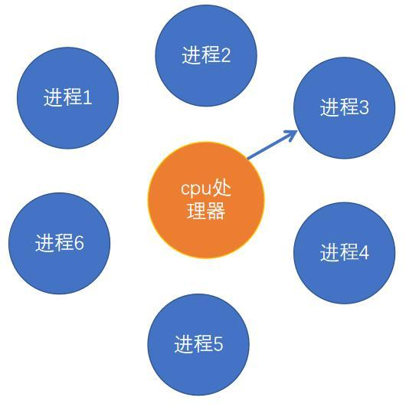
3.
时钟中断管理进程调度
时钟中断管理进程调度的必要性：
Ø
由于大部分被情况进程不会主动让出cpu，如
果一个恶意进程一直占用CPU而不调用
proc_yield()
或
proc_sleep()，那么CPU事
实上就被它独占了而其他进程只能一直等待。
Ø
为了避免这样的事情发生,
我们应该提供一种
强制进程交出CPU使用权的机制：可以利用时
钟中断实现这件事：在发生时钟中断后调用
proc_yield()。
本次实验零号
进程永不退出
void
test2()
进程1
如何创造多个进程测试？
Ø
用户进程多次fork即可。
{
syscall(SYS_fork);
进程2
进程3
Ø
想一想连续n个fork会产生几个
syscall(SYS_fork);
子进程，能否画出进程树？
}
进程4
Notes:
Source: pdf/lab-6.pdf, page 7.

Slide 8
4.
总结
Ø
我们介绍了进程切换的本质：cpu在内核态加载运行不同执行对象的内核
态上下文context，因为在内核态所有执行对象公用同一张内核页表，所
以切换开销相对较小，请认真阅读swtch。
Ø
我们介绍了fork系统调用，介绍了一个进程如何深度拷贝自己pcb所维护
的进程元信息来创建子进程。
Ø
我们介绍了wait，sleep，exit系统调用，了解了进程如和通过这些系统
调用实现自身状态的转变，以及知道他们之间的制约和配合的关系来管
理和回收进程资源。
Ø
最后我们介绍了基于时钟中断的时间片轮转调度算法，让每个进程公平
的使用cpu资源，防止进程不主动让出的情况。（目前项目中的进程只能
在用户态相应时钟中断，进入内核态后时钟中断无法正常执行，后续会
修复。）
Notes:
Source: pdf/lab-6.pdf, page 8.

